Slide 1

Тема №1
Понятие, признаки и виды коррупции
План лекции:
1. Сущность коррупции
2. Признаки коррупции
3. Классификация коррупции

Slide 2
Сorruptio (лат.) означает
в буквальном переводе
порчу, разложение, совращение, упадок, извращение и т.д.

Slide 3
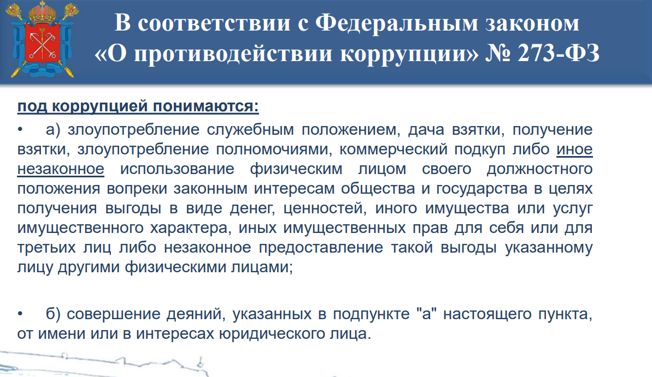

Slide 4
Согласно опросам населения, коррупция - это:
взяточничество и приватизация «под себя»;
воровство в госмасштабе;
выколачивание денег из России в корыстных целях;
государственный рэкет;
добыча денег с использованием служебного положения;
особые условия деятельности для своих;
скрытая политика, где правят деньги;

Slide 5
теневые дела на вершине власти;
одни воруют, другие их поддерживают;
предлагают государственное друг другу, как свое личное;
обворовывают Россию, всю страну разграбили, обкрадывают народ;
подрывают экономику, вывозят капитал за границу и т.п.

Slide 6
коррупция
в узком (правовом)смысле – взяточничество должностных лиц
в широком смысле – социальный институт, связанный с системными деформациями в жизненно важных сферах общества

Slide 7
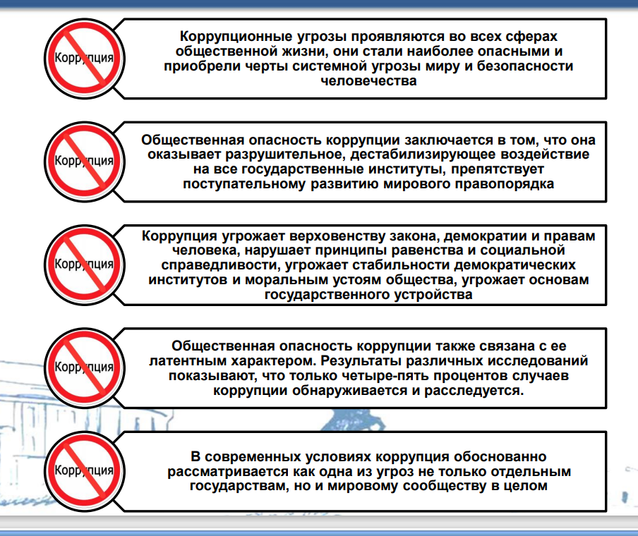
Общественная опасность коррупции

Slide 8
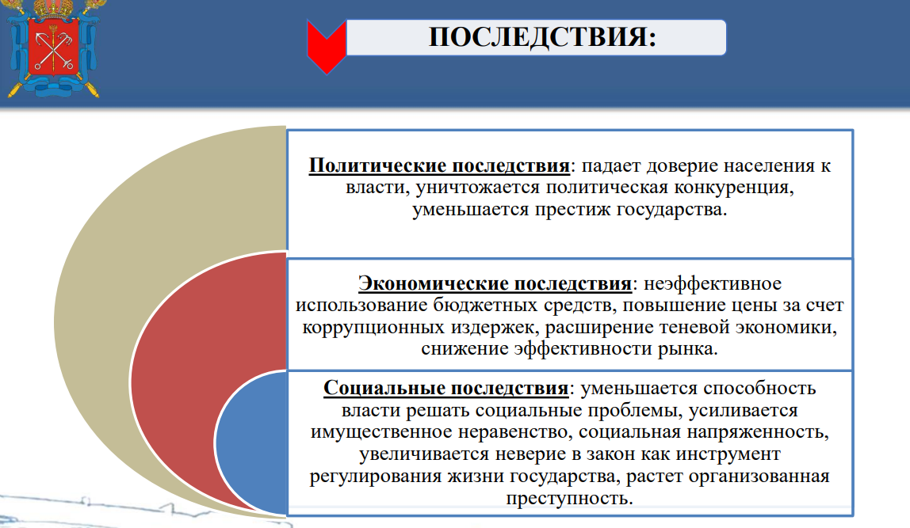

Slide 9
Негативное влияние коррупции на систему государственного управления выражается, прежде всего, в следующем:
1) снижение эффективности расходования бюджетных средств и финансирования государственных заказов;
2) неблагоприятные изменения в структуре расходов государства;
3) ухудшение качества публичных услуг;
4) падение престижа государства и в целом власти;
5) ставится под угрозу деятельность государственных институтов и обеспечение национальной безопасности.

Slide 10
Негативное влияние коррупции на экономику проявляется в следующем:
а) подавление предприимчивости, ограничение свободы конкуренции, что неизбежно влечет за собой ухудшение качества товаров и услуг;
б) снижение уровня собираемости налогов;
в) рост теневой экономики;
г) растрата капиталов;
д) увеличение налогового бремени на население;
е) снижение доверия иностранных инвесторов к государству.

Slide 11
К социально-политическим последствиям коррупции обычно относят:
1) утрату гражданами доверия к органам государства;
2) снижение уровня политической конкуренции, подрыв демократии;
3) снижение уровня политической стабильности в государстве, рост социального напряжения.

Slide 12
Признаки коррупции:
1) коррупция есть злоупотребление властью, сознательное подчинение государственных интересов личным;
2) институциональный характер коррупции, она является целостным многоуровневым и многомерным социально-правовым явлением;
3) коррупция носит системный характер и широко распространена по всем регионам страны и на всех уровнях государственной и муниципальной власти;

Slide 13
4) коррупция в подавляющей своей части является секретной, латентной. Наличие взаимных обязательств между теми, кто принимает государственные решения, и теми, кому это выгодно;
5) характеризуется наличием четкой мотивационной составляющей деятельности субъектов коррупции, имеющих конкретную личную заинтересованность;
6) целью коррупционеров является, прежде всего, незаконное получение материальных, иных благ и преимуществ, в том числе неимущественного характера;

Slide 14
7) одна из сторон коррупционных отношений – это лицо, наделенное какими-либо полномочиями, обладающим авторитетом, статусом;
это лицо имеет определенную монополию на осуществление каких-либо значимых видов деятельности и тем самым поставило в зависимость от себя других людей;
8) коррупция может не сопровождаться прямым нарушением закона (действия чиновников могут иметь видимое юридическое обоснование: необходимость тщательной проверки, многочисленные справки и т.д.);

Slide 15
Признаки коррупции:
9) коррупция имеет значимые социальные последствия; коррупционное деяние противоречит государственному и общественному интересу, интересам граждан, – это сущность коррупции;
10) коррупция во многом существует за счет того, что укоренена в сознании общества.

Slide 16
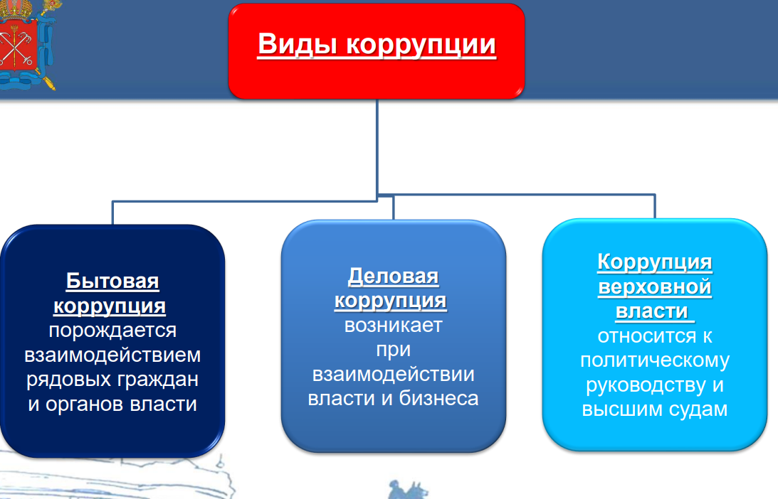

Slide 17
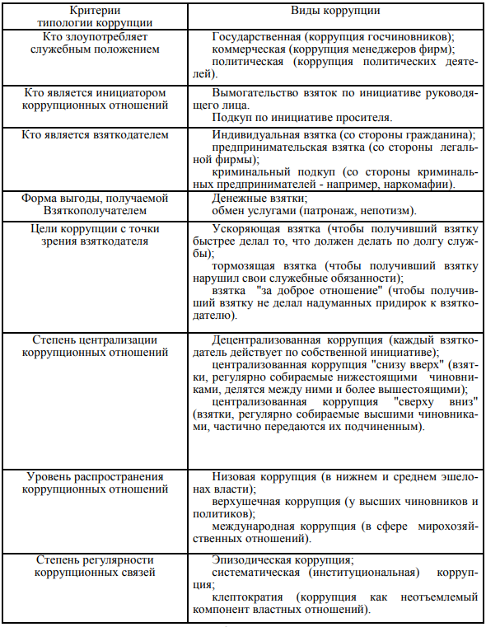

Slide 18
По сферам проявления: экономическая, политическая (в т.ч. парламентская, партийная и др.) и т.д.
По статусу субъектов (кто совершает коррупционное деяние) – государственная (бюрократическая) коррупция (госчиновники, госслужащие разных уровней),
коммерческая (менеджеры фирм, предприниматели), политическая (коррупция политических деятелей).

Slide 19
По инициатору коррупционных отношений – тот, кто вымогает и тот, кто подкупает.
По степени централизации коррупционных отношений – децентрализованная (каждый коррупционер действует по собственной инициативе),
централизованная «снизу вверх» (ценности, собираемые нижестоящими чиновниками, делятся между ними и более вышестоящими),
централизованная «сверху вниз» (ценности, собираемые высшими чиновниками, частично передаются их подчиненным).

Slide 20
По уровню распространения коррупционных отношений – низовая (в низшем и в среднем эшелонах власти), верхушечная (высших чиновников и политиков), международная (в сфере мирохозяйственных отношений).
По степени регулярности коррупционных связей – эпизодическая, систематическая (институциональная) и клептократия (коррупция как неотъемлемый компонент властных отношений).
По виду коррупционных связей – вертикальная (начальник – подчиненный), горизонтальная (между лицами и структурами одного уровня).

Slide 21
По отношению общества – «белая», «серая» и «чёрная».
Первая обозначает практики, которые в глазах общества не считаются предосудительными. Они, по существу, интегрированы в культуру и не воспринимаются как проблема.
«Чёрная» коррупция: действия осуждаются всеми слоями общества.
«Серая» коррупция: практики, относительно которых согласия не существует.
По характеру вступления в коррупционную сделку – принудительная и согласованная.

Slide 22
По характеру самого деяния – легальная, нелегальная (преступления и проступки), «мягкая» и «жесткая».
По виду деяния: преступления (могут быть взяточничеством, злоупотреблением должностными полномочиями, незаконным участием в предпринимательской деятельности, коммерческим подкупом и т.д.)
и проступки.
По форме: десятки разновидностей.

Slide 23
Вопросы:
Как переводится слово «коррупция»?
Что такое коррупция в узком смысле?
Какие можно назвать группы негативных последствий коррупции?
На какие виды делят коррупцию по статусу ее субъектов?
Какой бывает коррупция по направленности связей?
… по отношению общества?

